Slide 1
World Cup Tracker
Application web de suivi de la Coupe du monde FIFA 2026
M1 LDFS - CHANG Toma

Slide 2
Contexte & problématique
Besoin : consulter matchs, scores, évolution du tournoi en quasi temps réel
Problématique : app web légère, française, sans compte, délai court

Slide 3
Plan de la présentation
Besoins & périmètre
Conception système (UML)
Conception données (MERISE)
Conception interface
Architecture, sécurité, démo

Slide 4
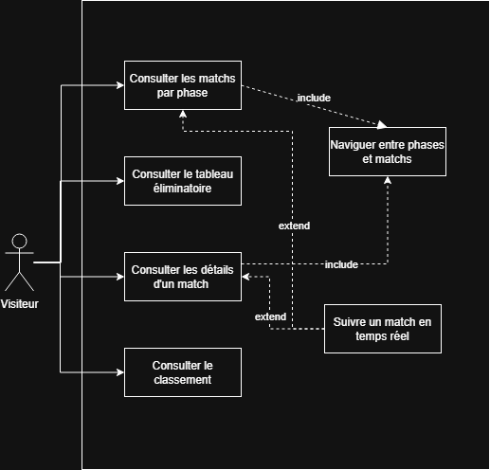
UML - Cas d'utilisation

Slide 5
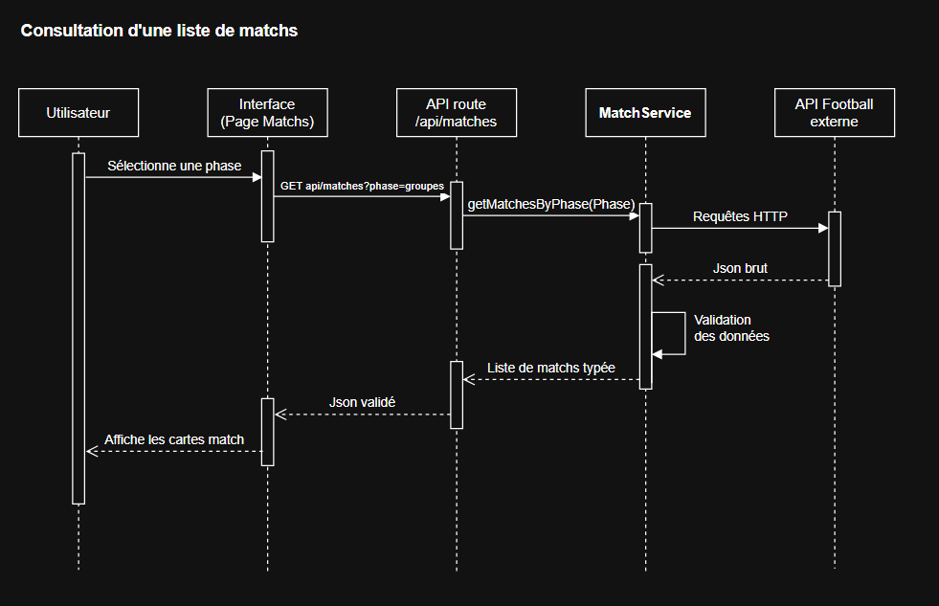
UML - Séquence : consultation des matchs

Slide 6
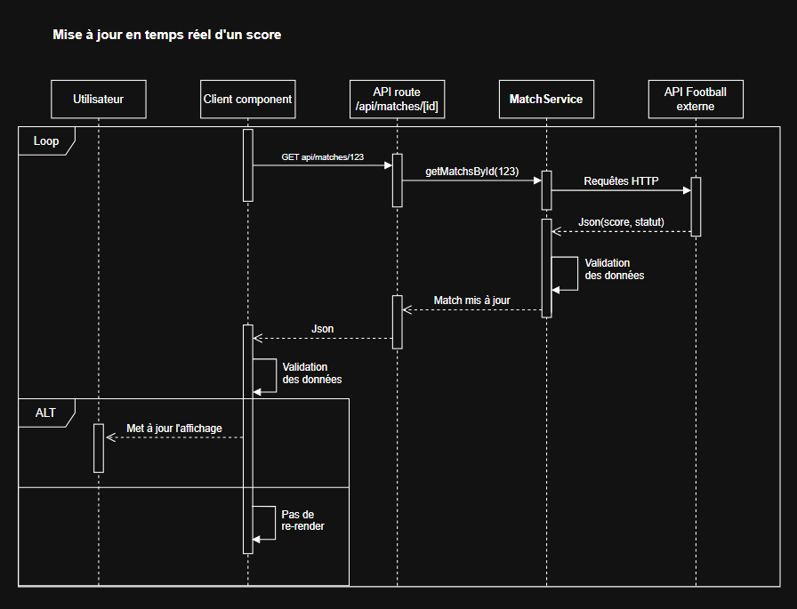
UML - Séquence : mise à jour temps réel

Slide 7
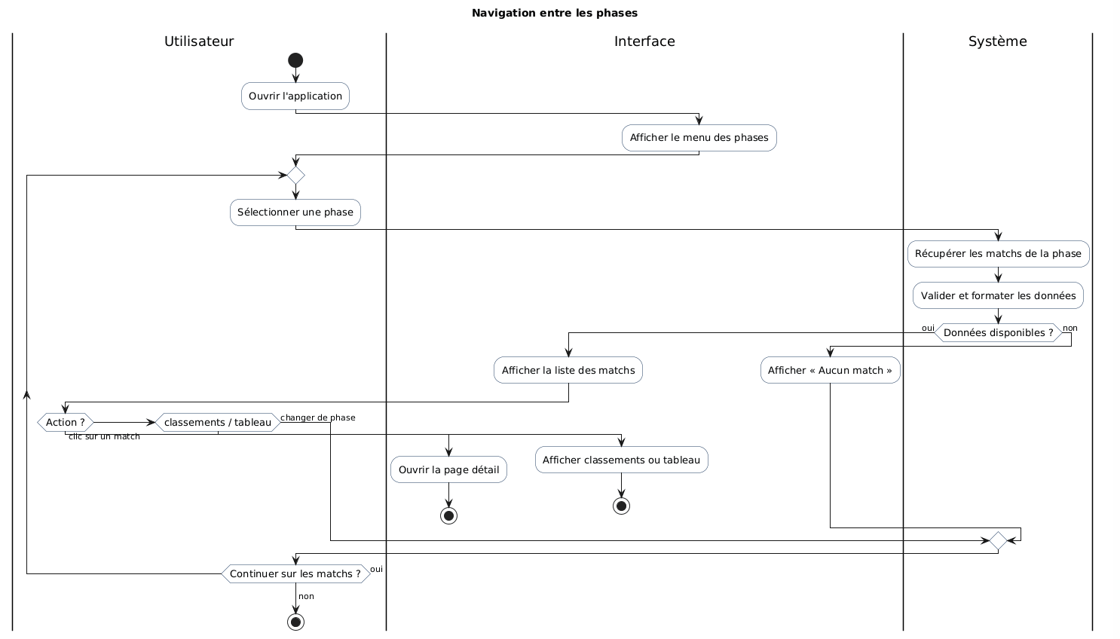
UML - Activité : navigation entre phases

Slide 8
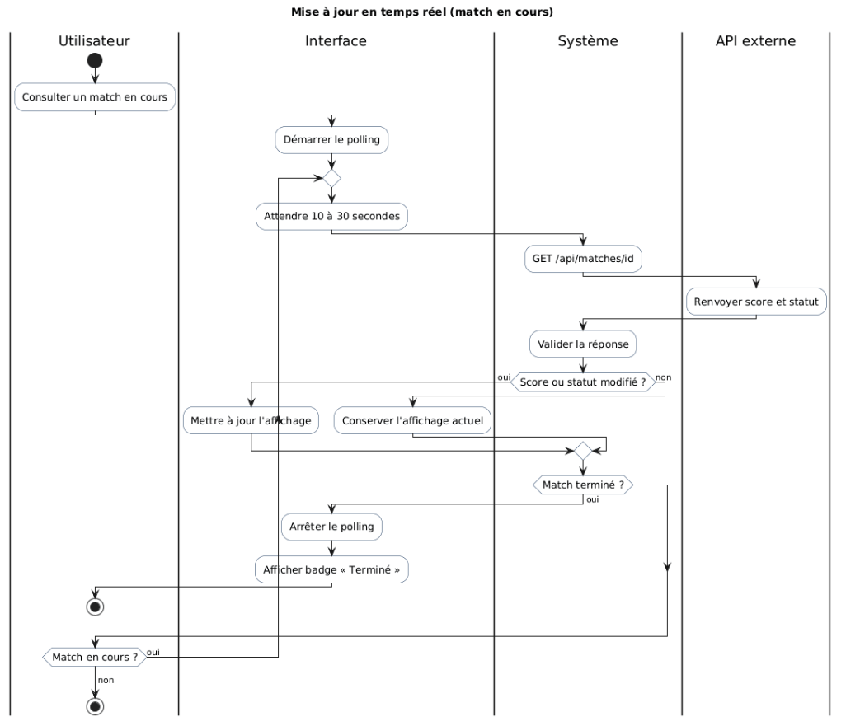
UML - Activité : temps réel

Slide 9
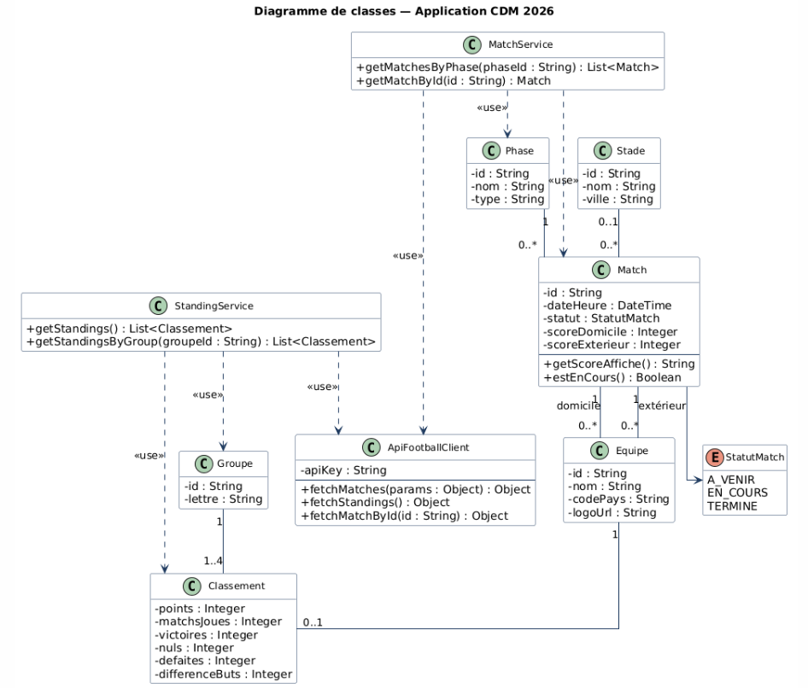
UML - Diagramme de classes

Slide 10
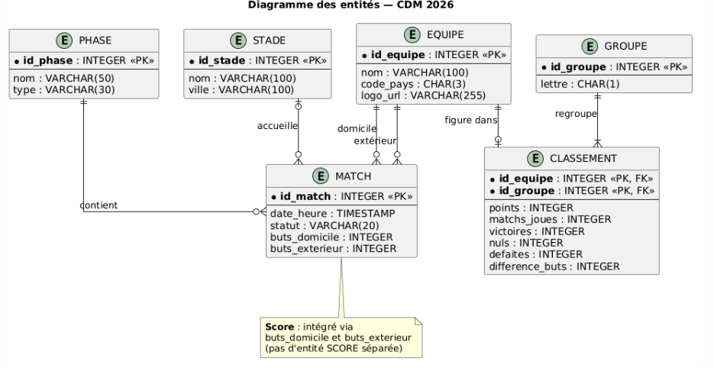
UML - Diagramme des entités

Slide 11
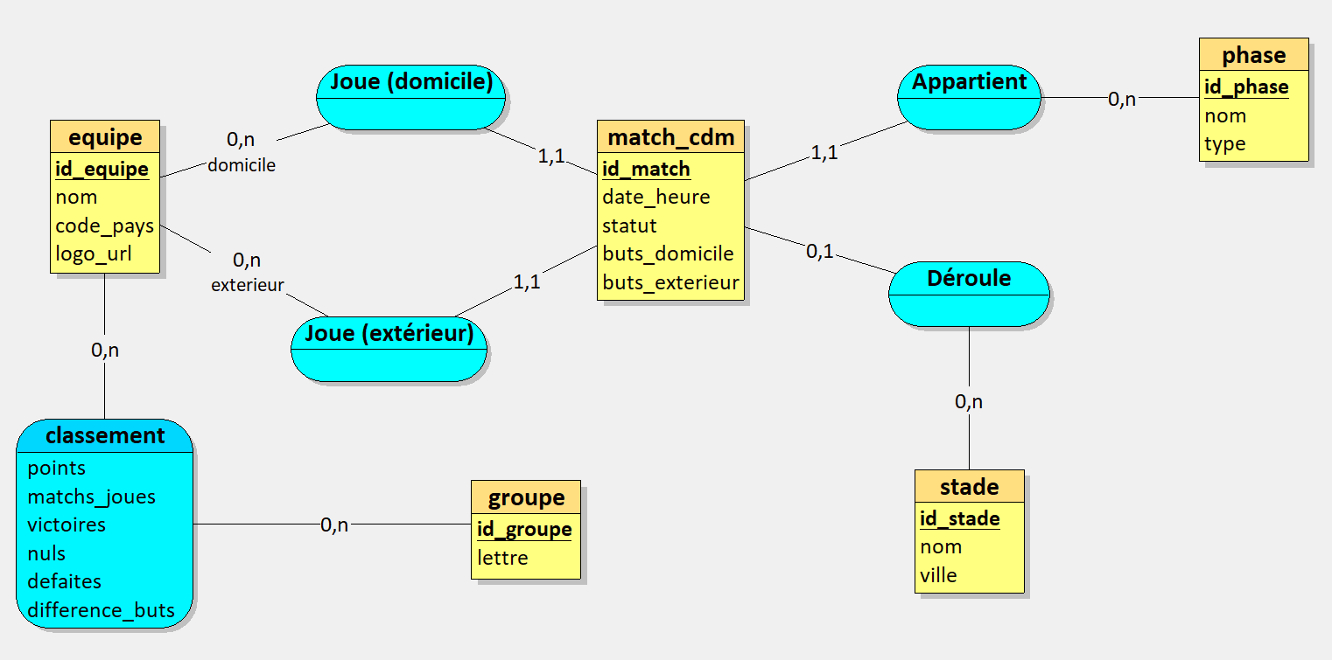
Merise - MCD

Slide 12
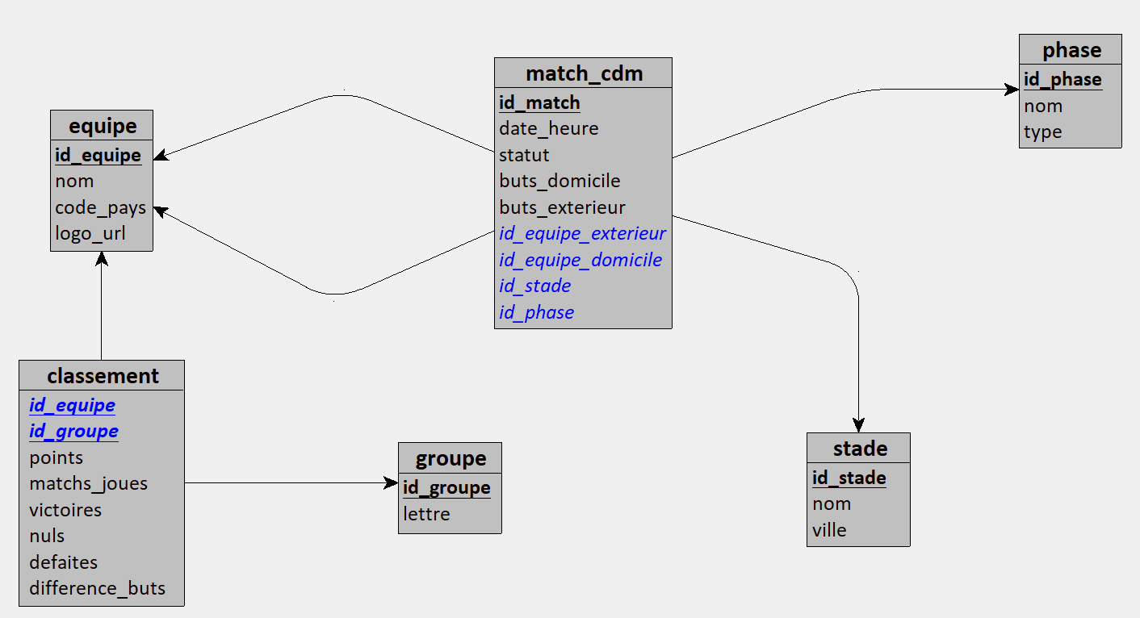
Merise - MLD

Slide 13
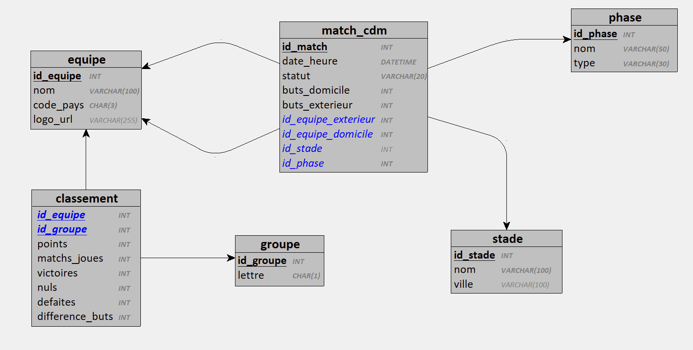
Merise - MPD

Slide 14
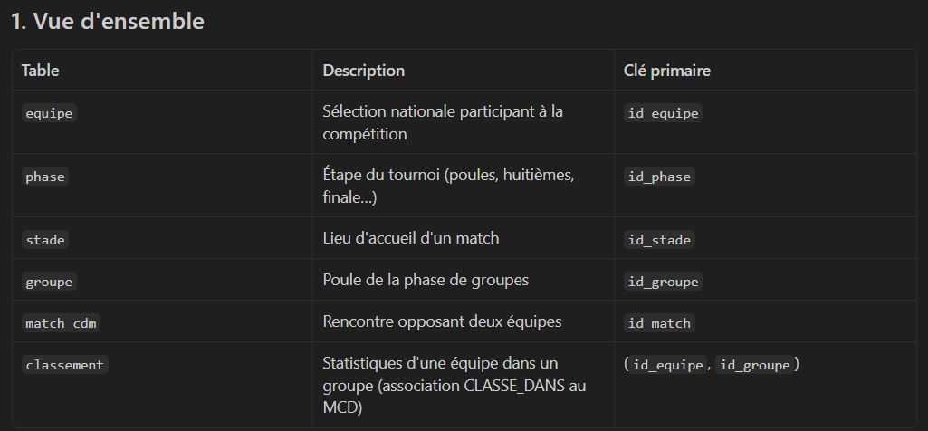
Dictionnaire des données

Slide 15
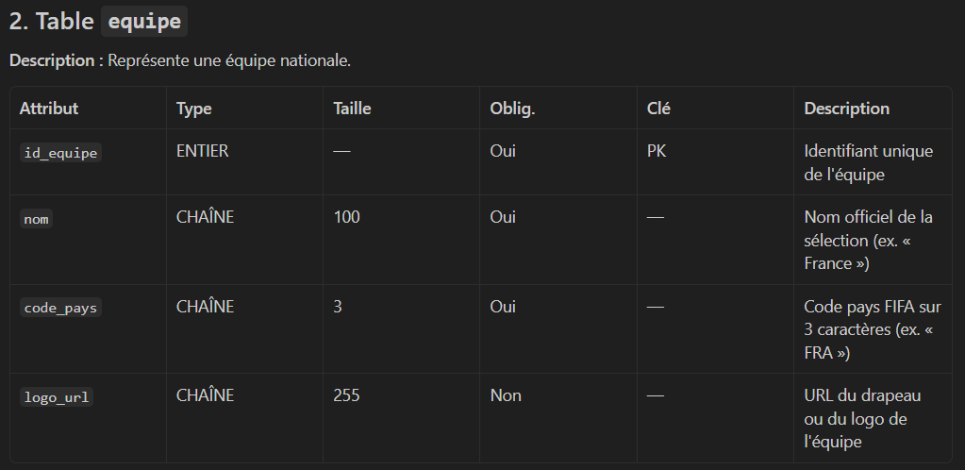
Dictionnaire des données

Slide 16
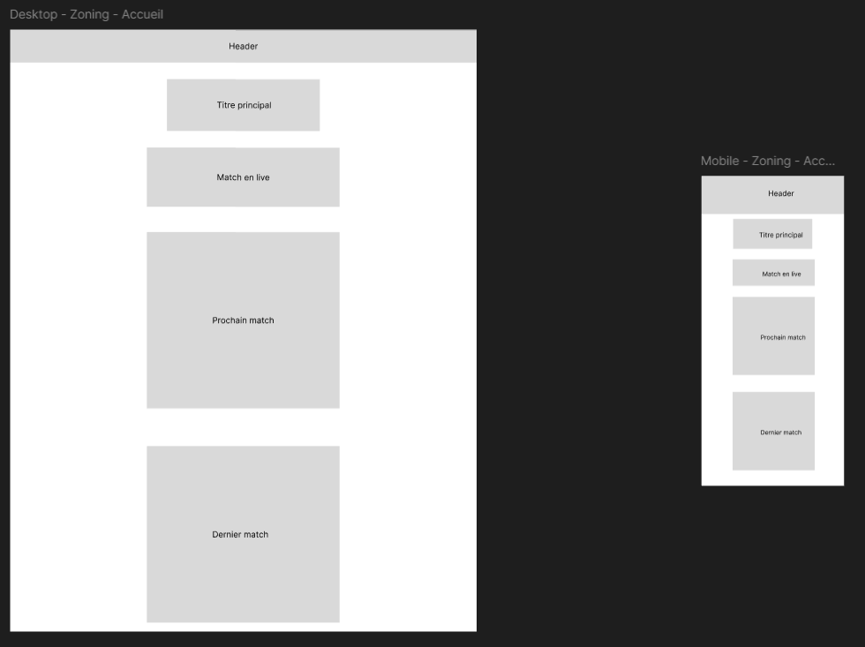
Front-end - Zoning - Figma

Slide 17
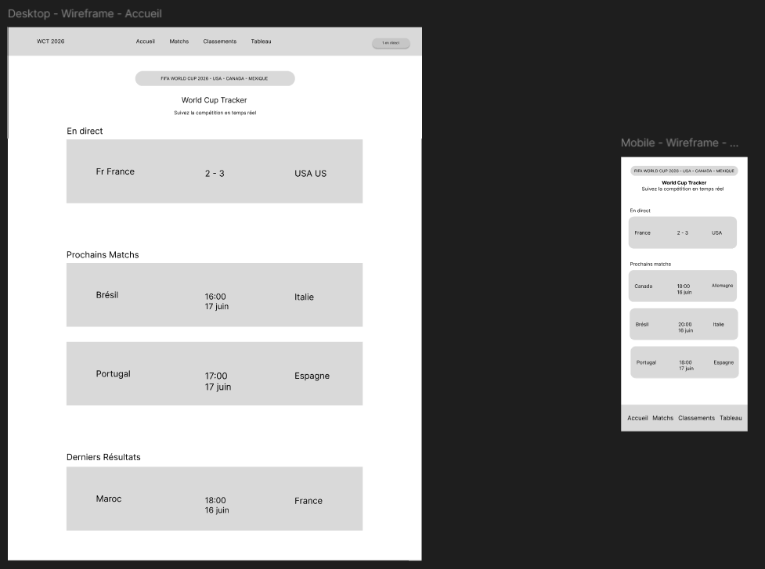
Front-end - Wireframe - Figma

Slide 18
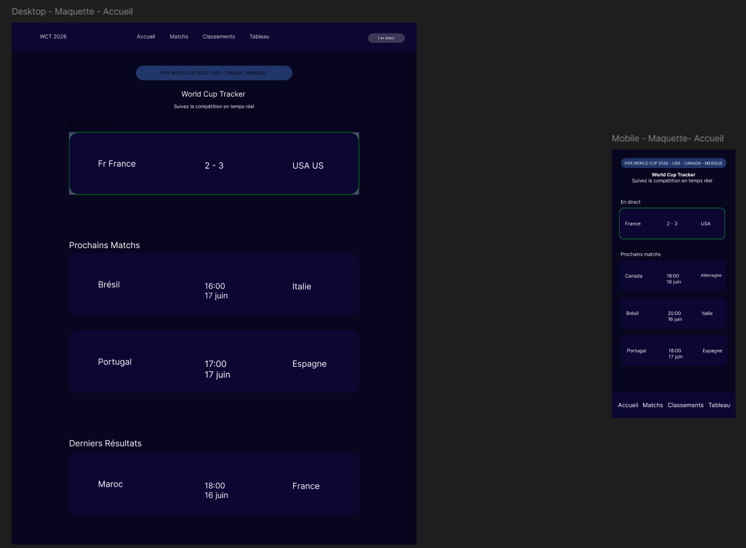
Front-end - Maquette - Figma

Slide 19
Architecture & sécurité
Schéma : Navigateur ↔ Next.js ↔ API Routes ↔ API Football
Clé API en .env, HTTPS Vercel, validation des données

Slide 20
Gestion de projet & livrables
GitHub, Kanban, méthode Agile adaptée (3 jours)
Livrables : CDC, UML, MERISE, maquettes, code, app déployée

Slide 21
Démo & conclusion

